Slide 1
Chap 5.4
不定积分

Slide 2
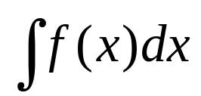
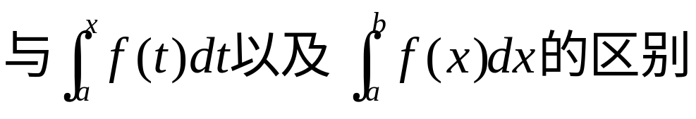
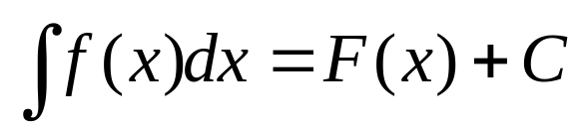
5.4.1 不定积分的概念与性质
■ 定义
f (x)在I 的全体原函数称为f (x)在I 的不定积分
记为
➢
➢ 若 F(x) 是 f (x) 的一个原函数

Slide 3
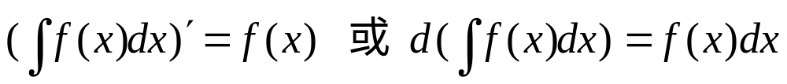
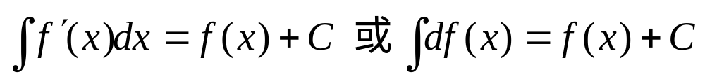
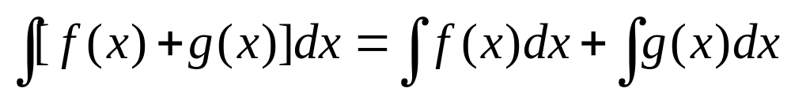
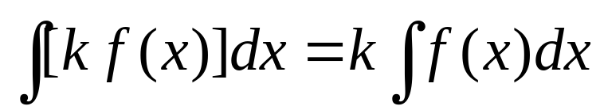
■ 性质
➢
➢ f (x), g(x)有原函数，∀k∈R , 则

Slide 4
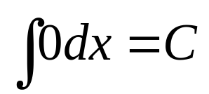
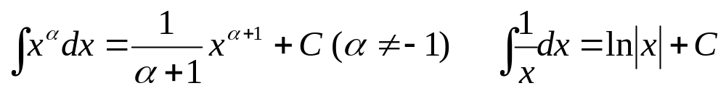
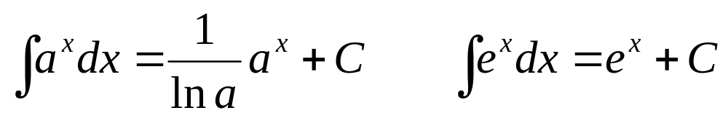
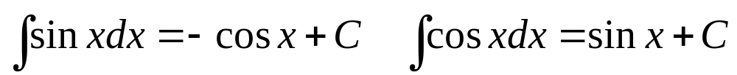
5.4.2 积分表

Slide 5
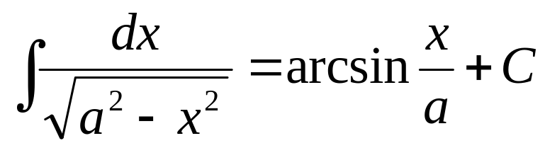
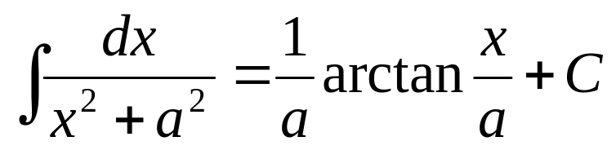
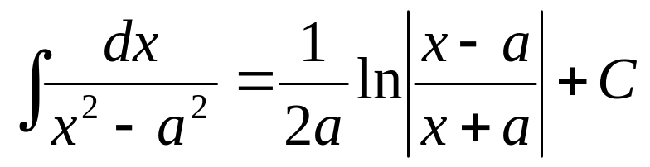
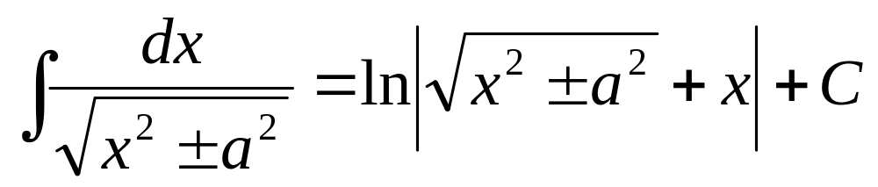
➢ 象小学生背九九表一样地背出积分表！

Slide 6
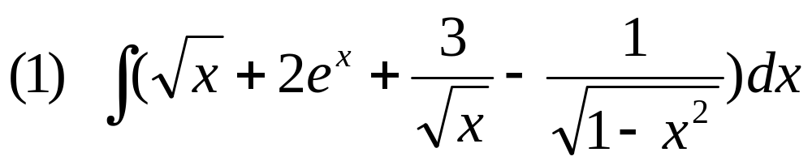
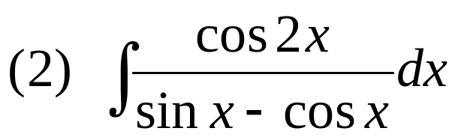
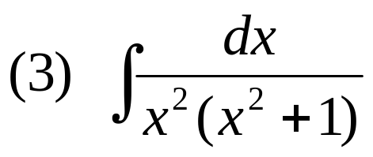
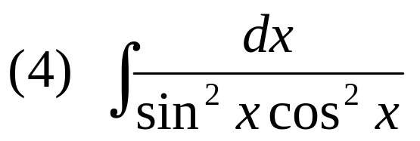
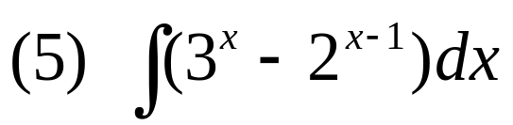
例 求下列不定积分

Slide 7
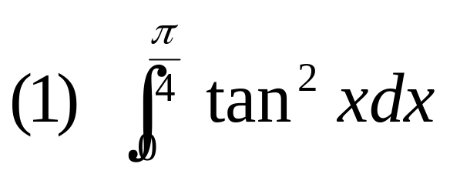
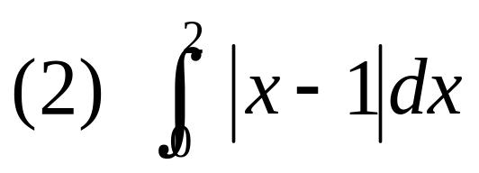
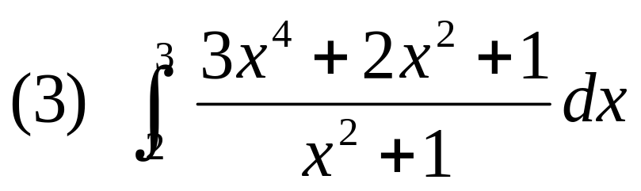
例 求下列定积分

Slide 8
H.W 习题5
16 (3)-(6)
(8) (9) (11)(14)
17
29 (2)(3)(5)

Slide 9
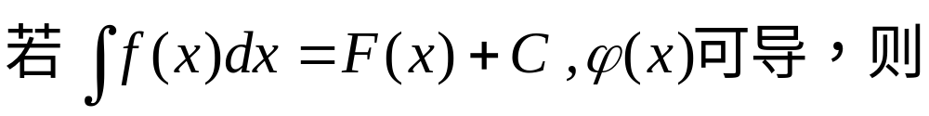
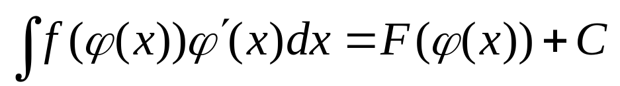
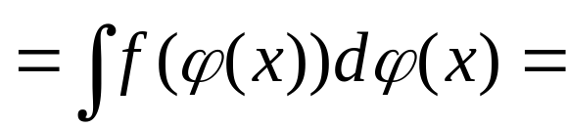
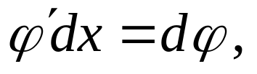
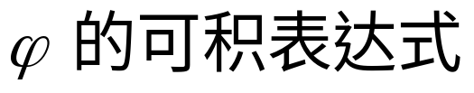
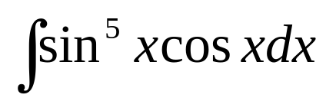

5.4.3 凑微分法(第一换元法)
■ 不定积分的凑微分法
➢ 过程
➢ 观察哪部分可凑成
而使得微分号
前剩下的部分恰好是
例 求不定积分
注意

Slide 10
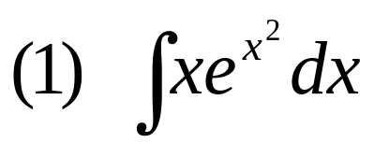
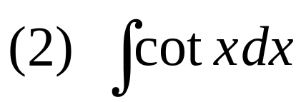
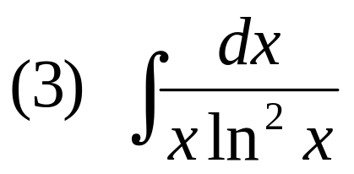
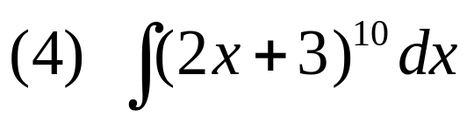
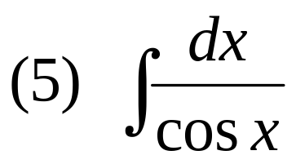
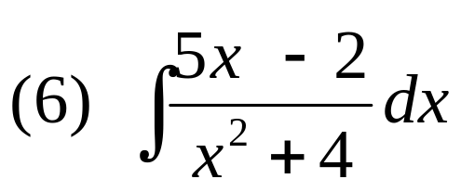
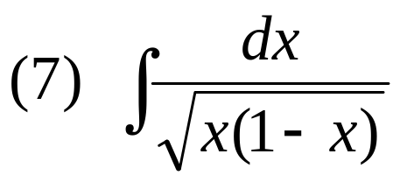
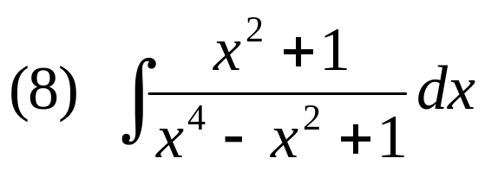
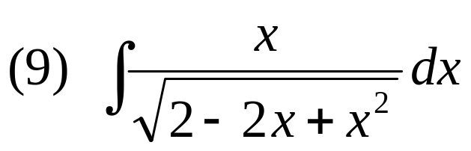
例 求不定积分

Slide 11
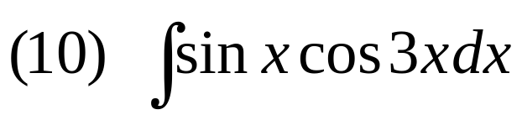
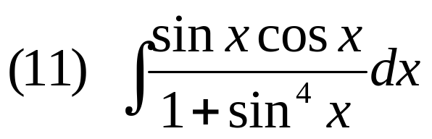
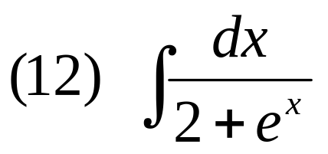
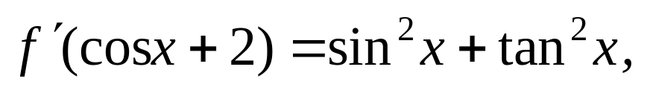
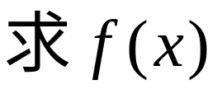
例 设

Slide 12
H.W 习题5
18 (1)－(4) (6)－（10）
(12)－(15) (17)－(19)
21 （1） (第(2)题中应为cos2x)
22

Slide 13
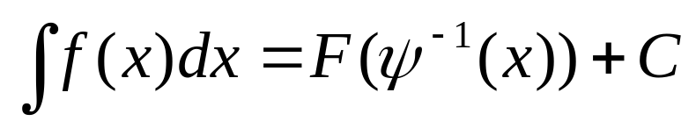
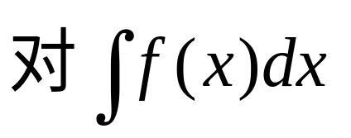
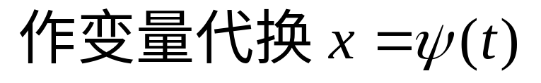
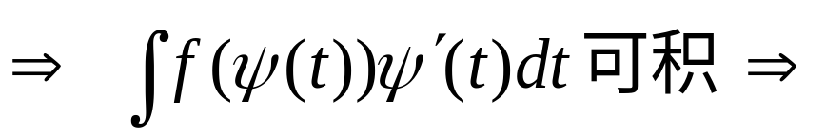

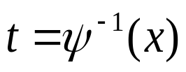
5.4.4 第二换元法
■ 不定积分的第二换元法
则
➢

Slide 14
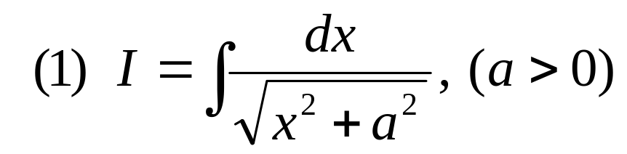
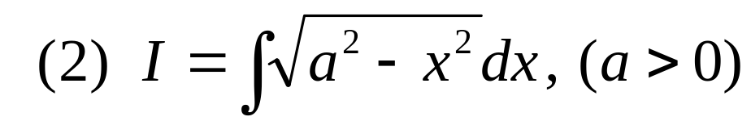



例 求下列不定积分

Slide 15
H.W 习题5
19 (1) －(6) (8) (10)
(11)

Slide 16




5.4.3 分部积分法
导出
■ 分部积分法(不定积分)
➢ 过程
➢ 如何选择 v ’
一般而言,次序:

Slide 17






例 求下列不定积分

Slide 18
H.W 习题5
20 (1) - (3) (5)-(9) (11)- (15)
(18) (19)

Slide 19

5.4.4 某几种函数的积分法
■ 有理函数的积分
形式
其中P(x),Q(x) 均为多项式
➢ 步骤
(1) 化假分式＝多项式＋真分式
(2) 分母分解为一次式或二次三项式
(3) 分式分解为一些最简分式之和后逐项积分

Slide 20



最简分式的形式
➢
可以求出不定积分
配方后分部得递推公式

Slide 21




例 计算下列积分
■ 三角函数的积分
➢ 尽量用凑微分法，例如函数各项均含 sinx
(或cos x )的奇次幂；或各项含 sinx 和cos x
的幂次数和均为偶数

Slide 22




例 求下列积分
➢ 万能代换公式

Slide 23



例 求积分
■ 无理函数的积分
被积函数中形如
例 求积分

Slide 24





■ 初等函数的原函数未必有初等函数形式
例如

Slide 25
H.W 习题5
26 (3)-(7))
27 (2)-(6) (8)(9)
28 (1)-(4) (6) (7)

